Slide 1

Java
Let's find out the object-oriented language Java

Slide 2

목차
객체지향언어
절차지향언어와 객체지향언어란
절차지향언어와 객체지향언어의 차이
객체지향언어의 세부내용

Slide 3

객체지향언어
절차지향언어와 객체지향언어의 개념을 살펴보고 객체지향언어의 세부내용을 알아봅니다

Slide 4

절차지향언어와 객체지향언어의 개념
'프로그램은 무슨 일을 하는가?'라는 사고
VS
데이터와 절차를 하나의 덩어리로 묶어서 부품을 하나씩 모아서 조립
Notes:
절차지향 프로그래밍은 물이 위에서 아래로 흐르는 것처럼 순차적인 처리가 중요시 되고
프로그램 전체가 유기적으로 연결되도록 만드는 프로그래밍 기법
객제치향 프로그래밍은 우리가 흔히 보는 의자 책상 등 을 하나의 객체로 프로그래밍 할 수 있는 것
데이터와 절차를 하나의 덩어리로 묶어서 생각해야 되고 마치 컴퓨터 부품을 하나씩 모아서 조립하는 것처럼
각 기능들을 불러와서 자신이 원하는 소프트웨어를 개발하는 것

Slide 5

절차지향언어와 객체지향언어의 차이
절차지향언어는 기능 중심/함수 주체
VS
객체지향언어는 데이터 중심 /객체 주체
Notes:
과~~거에는 지금처럼 프로그램의 크기가 크지 않아서 사람들은 하나의 프로그램을 짤 때, 기능을 중심으로 생각했다
만약 코드로 계산기 프로그램을 짜오세요 하고 과제를 내주면 덧셈기능, 곱셈기능, 나눗셈기능을 만들어야겠다 생각하게 되는데
그리고 +버튼이 들어오면 덧셈함수를 호출시켜 실행하고, - 버튼이 들어오면 뺄셈 함수를 호출시켜 실행.
이런식으로 그 프로그램이 수행할 일을 먼저 생각하게 된다
이처럼 '프로그램은 무슨 일을 하는가?'라는 사고에서 비롯된 개념이 절차지향 방식
객체지향에서는 계산기를 큰 프로그램에서 하나의 데이터로 본다
계산기가 있으면 사실 공학용 계산기도 있고, 날짜 계산기가 있고, 프로그래머 계산기가 있고 많은데
이렇게 프로그램이 확장될수록 기능으로 구현했던게, 하나의 데이터로 묶여야할 필요성이 생긴다
기존 절차지향에서는 함수가 주체! 함수에다가 서로 연산하고자 하는 값을 넣어줬다면 (함수와 데이터는 별개)
객체지향에서는 객체가 주체! Calculator는 add 동작, minus 동작등을 가지게 된다(타입에 종속적)
절차지향 방식과 객체지향 방식은 서로 반대되는 관점이 아닙니다. 다른 관점이다

Slide 6
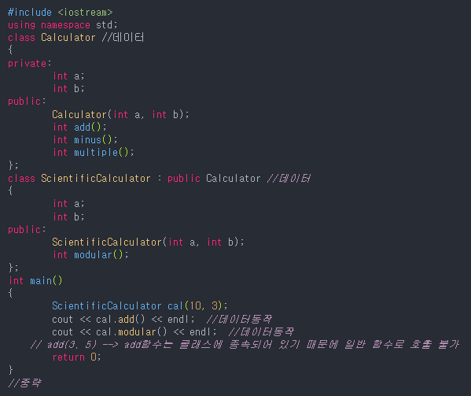
절차지향언어와 객체지향언어의 차이
VS
Notes:
방금 전에 예시를 들었던 것처럼 절차지향언어의 대표 C언어로 코드를 짠 계산기와 객체지향언어의 한 종류인 C++로 코드를 짠 계산기이다
절차지향언어에서는 각각의 기능을 구현해주고 함수의 형태로 해당 기능을 이용해야만 하며
다른 계산기, 즉 새로운 유형이 나올 때마다 새롭게 해당 기능을 다시 정의해 주어야만 한다.
객체지향언어는 각각의 기능을 구현해주고 class라는 객체로 묶어주면 해당 기능을 상속, 물려받아서
상속된 기능은 따로 정의해줄 필요는 없고, 상속 기능을 수정해주어야 한다면 수정할 수도 있고
새로운 기능을 새롭게 추가해주면 사용이 가능하다

Slide 7
절차지향언어와 객체지향언어의 차이
VS
Notes:
절차지향언어에서는 사람이라는 정의를 소방관(사람+불을끈다), 요리사(사람+요리를한다), 화가(사람+그림을 그린다)에 맞춰서 모두 만들어주어야 했다
소방관에도 요리사에도 화가에도 모두 공통적인 ‘사람’이라는 요소가 들어간다
객체지향언어에서는 사람이라는 정의를 통해 소방관(불을 끈다), 요리사(요리를 한다), 화가(그림을 그린다)를 세부적으로 구현하게 된다.

Slide 8
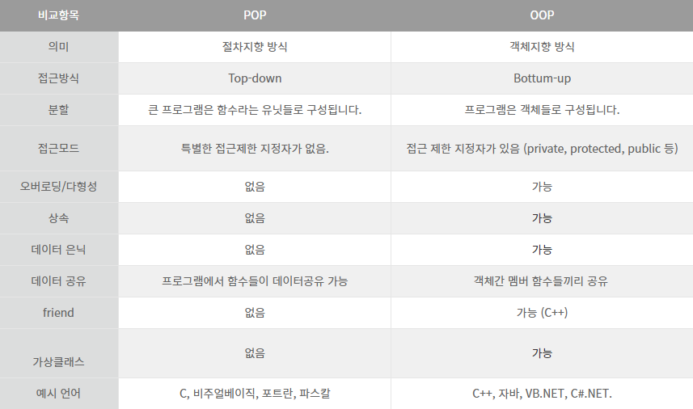
절차지향언어와 객체지향언어의 차이
Notes:
Procedural Oriented Programming Object Oriented Programming
(프로시저 오리엔티드 프로그래밍, 오브젝트 오리엔티드 프로그래밍)
Bottum-up : 세부 모델부터 디자인 후 조립되는 방식
Friend란 나(Friend1)는 Friend2의 친구니까 내 개인적인 정보를 공유 해도 돼!" 라는 뜻
가상 클래스란(C#에서 사용, java에는 추상클래스 이용)
추상은 키워드 abstract를 사용. 클래스나 함수, 속성, 인덱서 앞에 제한자로 사용이 가능합니다.
가상은 키워드 virtual을 사용하고 함수나 속성, 인덱서 앞에 사용할 수 있습니다.
여기서 abstract와 virtual은 대부분 비슷하게 사용되지만 차이점은 구현체의 존재 유무.
정리하면 abstract가 사용가능한 범위는 함수, 속성, 인덱서, 이벤트, 클래스
Virtual은 함수, 속성, 인덱서, 이벤트에서 사용 가능

Slide 9
객체지향언어의 세부내용
데이터 구조와 다루는 방법들을 결합
맡은 역할에 따라 하나의 목적을 묶는 것
함수를 통해 접근
정보은닉
상위 개념의 특징을
하위 개념이 물려받는 것
클래스 재사용
없으면 절차지향언어
캡슐화
상속
추상화
다형성
공통의 속성이나 기능을
묶어 이름을 붙이는 것
객체 지향적 관점에서 클래스를 정의
공통적인 메소드를 인터페이스로 정의
함수가 상황에 따라
다르게 동작 하는 것
오버로딩
오버라이딩
Notes:
객체지향에는 크게 4가지 특징이 있습니다.
1 캡슐화.
비슷한 역할을 하는 속성과 메소드들을 하나의 클래스로 모은것
외부에서 직접 접근을 하면 안되고 오로지 함수를 통해서만 접근
객체가 맡은 역할을 수행하기 위한 하나의 목적을 한데 묶는다 이것을 정보은닉이라고 한다
정보은닉. 캡슐화에서 가장 중요한 개념들로 다른 객체에게 자신의 정보를 숨기고 연산만을 통하여 접근을 허용
캡슐화에 성공하면 당연히 은닉화도 자연스럽게 효력이 나타난다
2. 상속
상속이란 클래스를 재사용 하는것
상위 개념의 특징을 하위 개념이 물려받는 것
상속이란 개념이 없으면 객체지향이나 절차지향이나 도진개진
3. 추상화
어떤 실체로부터 공통적인 부분이나 관심 있는 특성들만 한곳에 모은 것을 의미
객체 지향적 관점에서 클래스를 정의하는 것
추상화는 어떤 하위클래스들에 존재하는 공통적인 메소드를 인터페이스로 정의
4. 다형성
함수가 상황에 따라 다르게 동작 하는것을 의미
부모클래스에서 물려받은 가상 함수를 자식 클래스 내에서 오버라이딩 되어 사용
중요 개념인 오버로딩과 오버라이딩은 태성씨가 설명

Slide 10
객체지향언어의 세부내용
1
클래스, 인스턴스, 메소드
2
생성자, 상속, 접근제어자
3
추상클래스, 인터페이스
Notes:
앞서 봤던 4가지의 특징을 가진 자바에서의 기본 개념들을 살펴보도록 한다

Slide 11
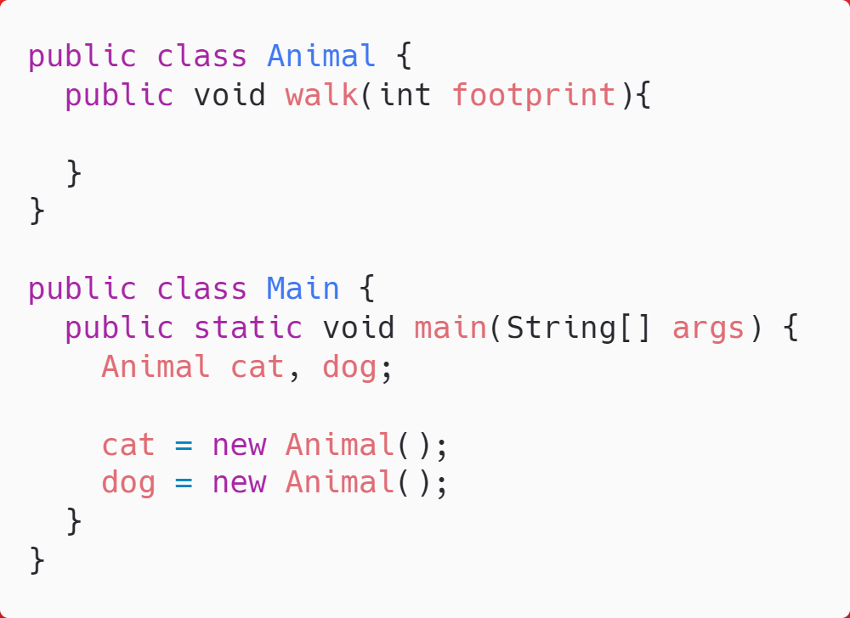
클래스, 인스턴스, 메소드
* 클래스(class)란
유사한 특징을 지닌 객체들의 속성을 묶어 놓은 집합체
클래스 : ‘설계도’
객체 : ‘설계도로 구현한 모든 대상’
* 인스턴스(Instance)란
클래스를 바탕으로 소프트웨어 세계에서 구현된 실체
실체화된 인스턴스는 메모리에 할당
* 메소드(method)란
특정 기능을 정의한 코드들의 집합
Notes:
예시로 들어간 이미지를 보면, Animal이 클래스,
클래스 안에는 걸어다닌다는 행동이 들어가있거나, 목소리를 낸다는 행동이 들어갈 수 있다 이것을 구현한 것을 메소드라고 한다
메소드는 입력값이 있고, 그 입력값을 받아서 무언가 한 다음 결과를 도출해 낼 수 있다
Main 클래스에서 소프트웨어가 실행되는데, 여기서 Animal cat, dog가 객체이며
New로 동물을 만들었다고 해서 소프트웨어 세계에서 메모리로 할당되어 만들어졌다고 할 수 있다. 이를 인스턴스라고 말한다

Slide 12
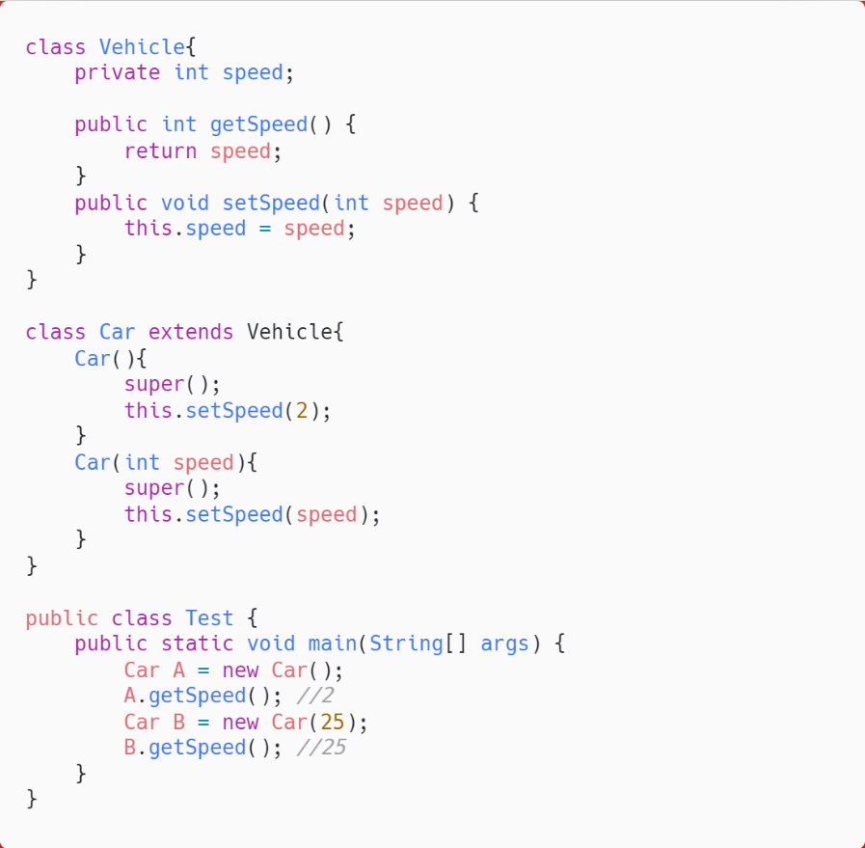
생성자, 상속, 접근제어자
* 생성자(constructor)란
이름은 해당 클래스의 이름과 같아야 합니다
반환 값이 없다. void형 선언 불필요
초기화를 위한 데이터를 인수로 전달받을 수 있다
객체를 초기화하는 방법이 여러 개 존재할 경우에는
하나의 클래스가 여러 개의 생성자를 가질 수 있다
* 상속(Inheritance)이란
부모의 멤버를 상속받아 그대로 쓸 수 있게 한다
키워드 extends
* 접근제어자(access modifier)란
클래스 외부에서의 직접 접근을 비허용하는 멤버를 설정
private : 외부에서 직접 접근 불가
public : 어디서나 접근 가능
default : 같은 패키지에서만 접근 가능
protected : 같은 패키지, 다른 패키지의 자식 클래스에서 접근 가능
Notes:
상속을 하는 이유는 간단합니다. 이미 마련되어 있던 클래스를 재사용해서 만들 수 있기 때문에 효율적이고, 개발 시간을 줄여주게 됩니다.
부모 클래스의 private 접근 제한을 갖는 필드 및 메소드는 자식이 물려받을 수 없습니다.
부모와 자식 클래스가 서로 다른 패키지에 있다면, 부모의 default 접근 제한을 갖는 필드 및 메소드도 자식이 물려받을 수 없습니다.
접근제어자는 정보 은닉을 위해 사용하는데 private, public, default, protected가 있다
private 접근 제어자를 사용하여 선언된 클래스 멤버는 외부에 공개되지 않으며, 외부에서는 직접 접근할 수 없습니다.
Public 선언된 클래스 멤버는 외부로 공개되며, 해당 객체를 사용하는 프로그램 어디에서나 직접 접근할 수 있다
Default 접근 제어자가 지정되지 않으면 자동적으로 default 접근 제어를 가지게 됩니다.
같은 클래스의 멤버와 같은 패키지에 속하는 멤버에서만 접근가능
Protected 같은 패키지에 속하는 클래스와 다른 패키지에 속하는 자식 클래스에서만 접근이 가능하다
여기서 생성자는 Class Car의 Car()로 되어있는 부분으로 , 첫번째 Car()의 생성자는 부모의 탈 것(비이클)을 상속받아서 스피드를 미리 설정해둔 것이다
Private로 선언된 멤버변수 speed는 외부에서 직접 접근이 불가하기 때문에 public으로 선언된 set, get으로 값을 받아오고 설정할 수 있게 된다
객체를 인스턴스화 했을 때, int값으로 25를 주면 두 번째로 지정된 Car(int speed)의 생성자에 들어가서 해당 변수로 받은 25를 부모의 speed에 넣어주는 것을 볼 수 있다

Slide 13
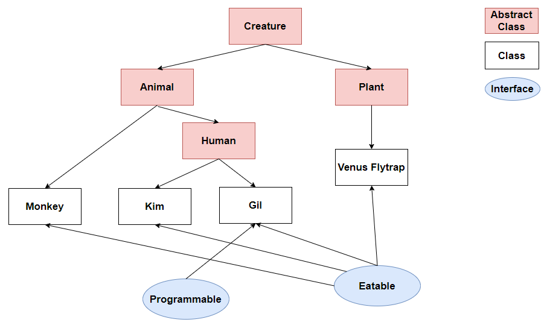
추상클래스, 인터페이스
* 추상클래스(abstract class)란
미완성 설계도
키워드 abstract
추상 메소드를 가지고 있다는 것을 제외하고는 일반 클래스와 다름 없음
객체를 만들 수 없는 클래스
하위 클래스에서 메소드의 구현을 강제
추상 메소드를 포함하는 클래스는 반드시 추상 클래스
다중 상속 불가능
* 인터페이스(Interface)란
기본 설계도
키워드 implements
기본적으로 추상클래스와 다름 없음
But. 다중상속 가능
Notes:
추상 메소드는 선언부는 있는데 구현부가 없는 메소드
인터페이스는 추상 클래스와는 다르게 구현부가 있는 일반 메서드, 일반 멤버 변수를 가질 수 없다
예시로 든 그림을 보면, Eatable은 식물이 무언가를 먹지 못하는 경우(씹어서 먹는 것을 말함)가 있기 때문에 인터페이스로 빼둔 것이다
추상클래스로 선언을 하게 되면 하위 클래스에서 반드시 메소드를 구현해야만 하기 때문에 불필요한 메소드가 생길 수 있기 때문이다
인터페이스에 정의된 메소드를 각 클래스의 목적에 맞게 기능을 구현
추상 클래스는 extends 키워드를 사용해서 자신의 기능들을 하위 클래스로 확장

Slide 14

“END”
Notes:
끝

